Slide 1
Diagrama RGB e CMYK Arte Digital (AD)
Bryan Almeida – 1ºC (Turma A)

Slide 2
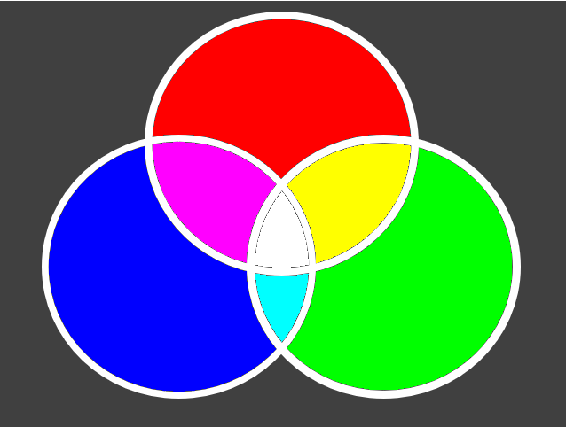
RGB (Red, Green e Blue)

Slide 3
CMYK (Ciano, Magenta, Yellow e Black)

